Slide 1

Государственное бюджетное дошкольное образовательное учреждение
детский сад № 101 компенсирующего вида
Фрунзенского района Санкт-Петербурга
«Исследую, познаю себя, творю.
Арт-практики
в коррекционно-развивающей работе с дошкольниками»
Учебно-методическое пособие
2025 г.

Slide 2
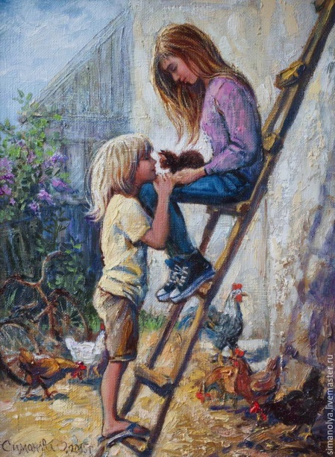
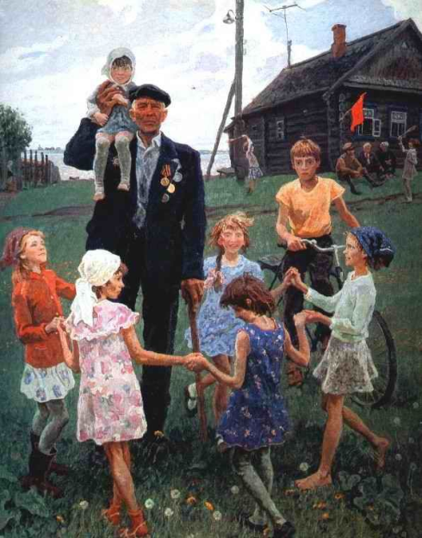
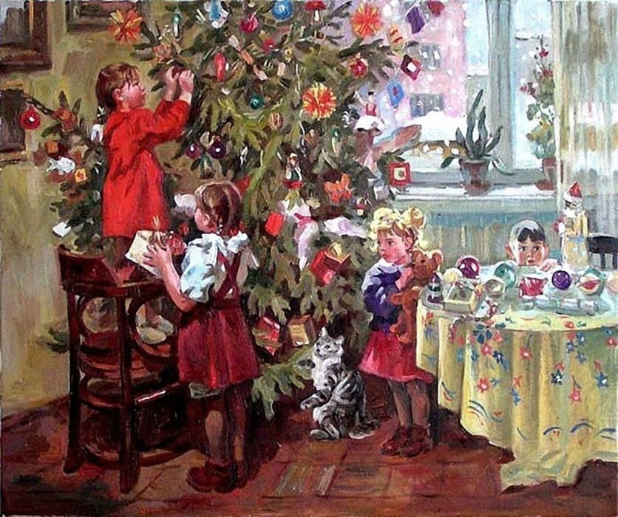
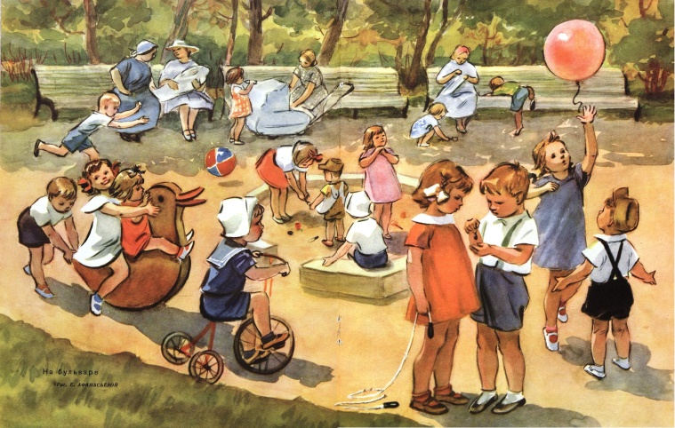
Искусство возвращает человека к самому себе, заставляя прислушиваться к чувствам и переживаниям, сопоставлять их с внешними событиями, откликаться на них, сопереживать. Активизация личностного интереса при взаимодействии с произведениями искусства повышает мотивацию к познанию, обучению, развитию, коммуникации на всех уровнях – с самим собой, другими людьми, окружающим миром.

Slide 3

Интегрированные арт-практики
Исследовательская деятельность
Художественно – творческая деятельность

Slide 4
Направления работы
Работа с картиной
Работа с вещью
Работа с иллюстрацией в контексте
литературного произведения
Работа с музыкальными произведениями
Работа в городской среде

Slide 5
Принципы арт-практики
Обращение к личностному опыту ребенка
Погружение в культурный контекст
Освоение определенных знаний, умений и навыков в процессе исследовательской и художественной деятельности

Slide 6

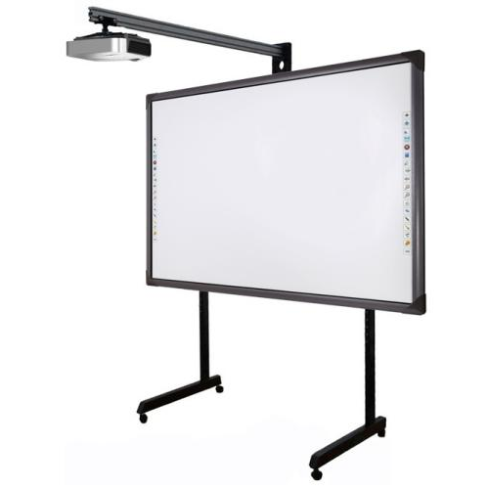

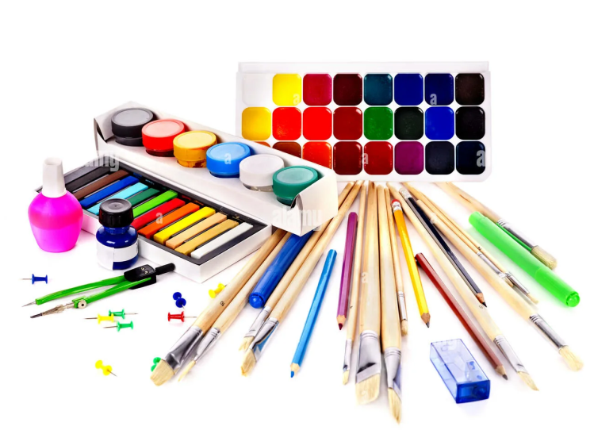
Технология внедрения продукта
МТО

Slide 7
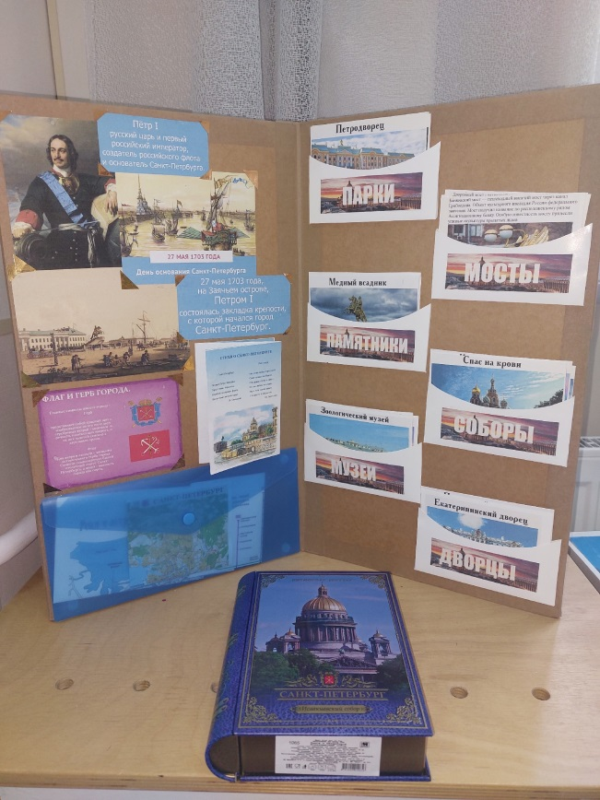
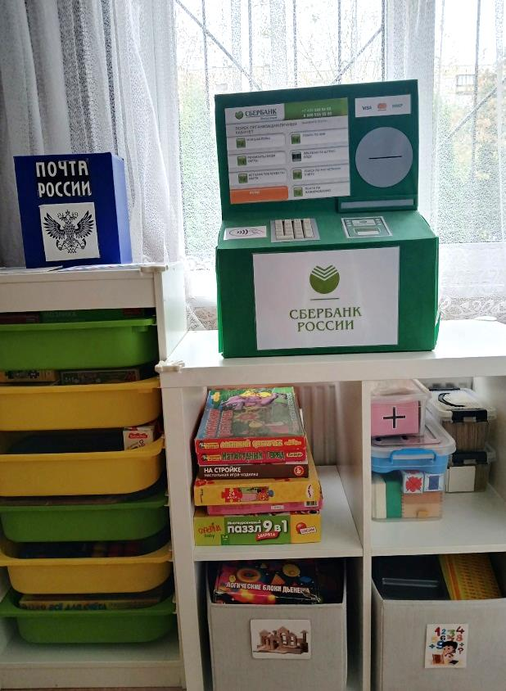
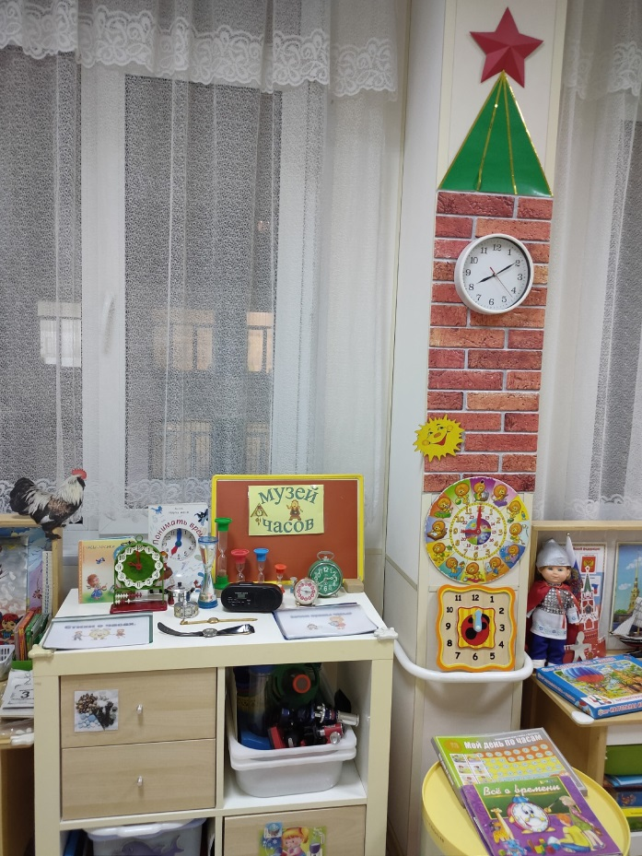
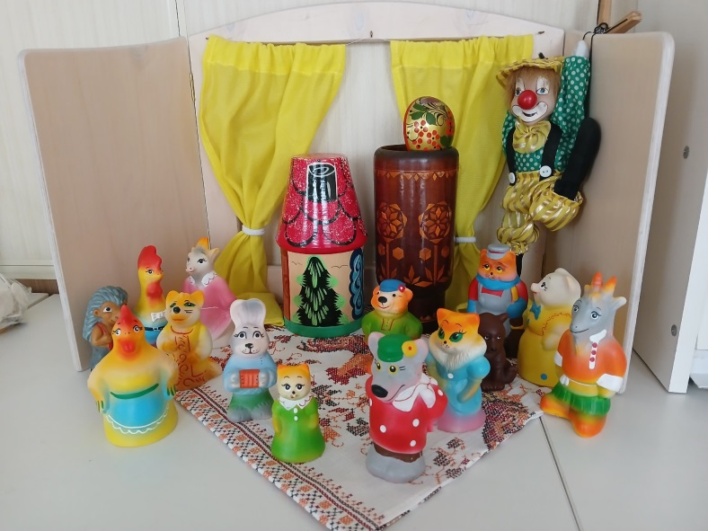
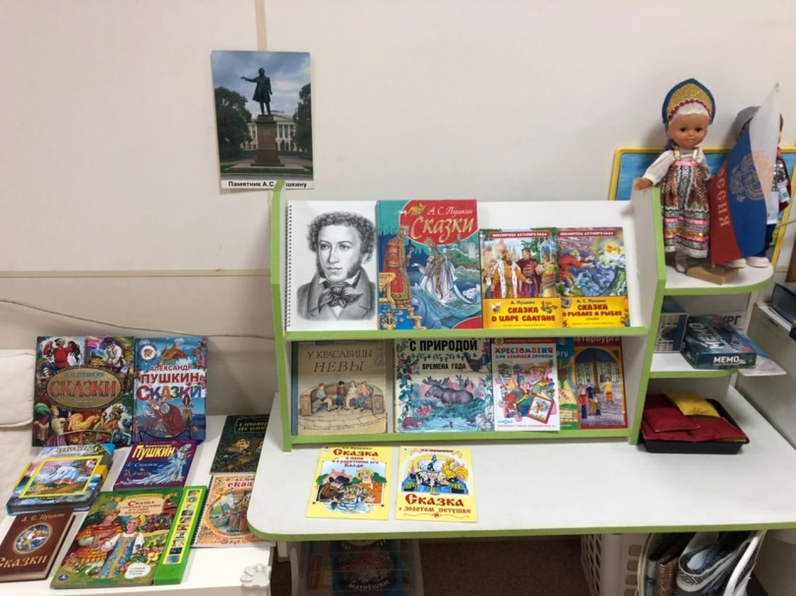
Развивающая среда
познавательно – исследовательская деятельность

Slide 8
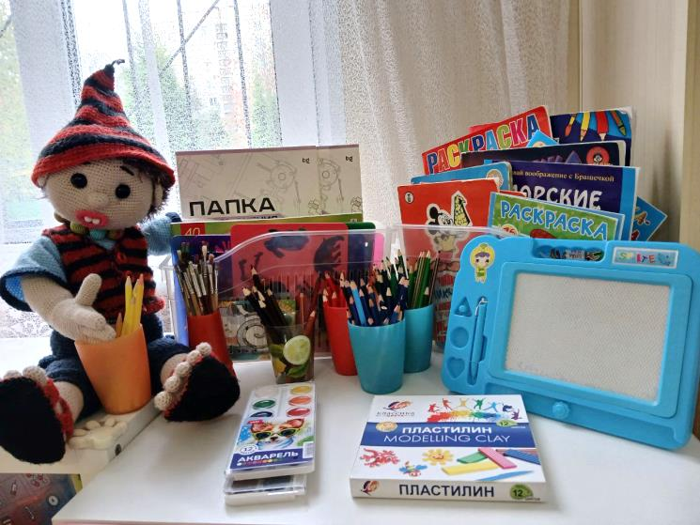
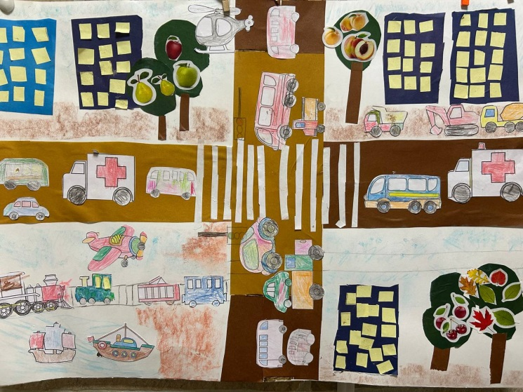
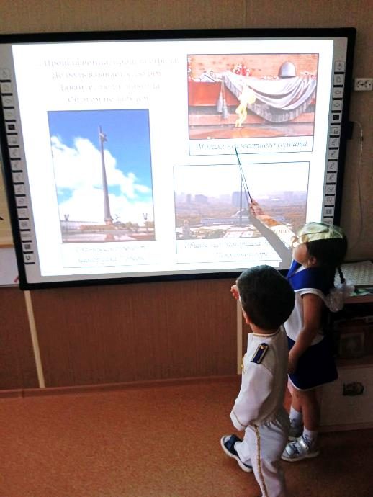
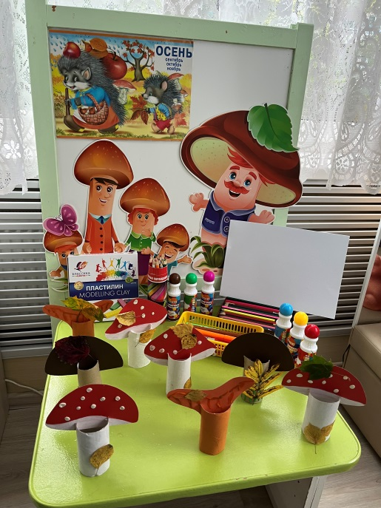
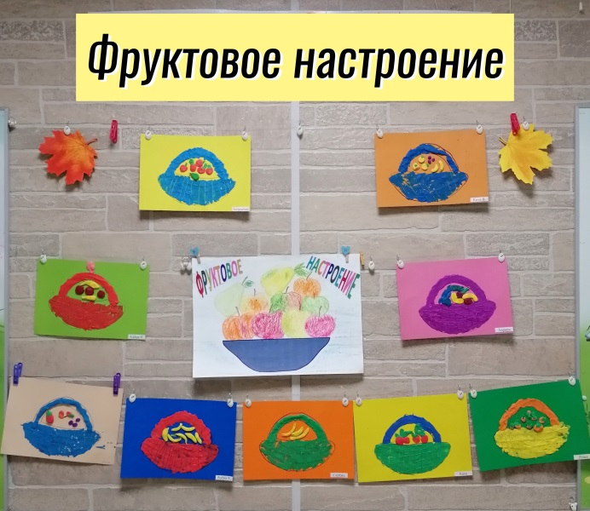
Развивающая среда
художественно – творческая деятельность

Slide 9
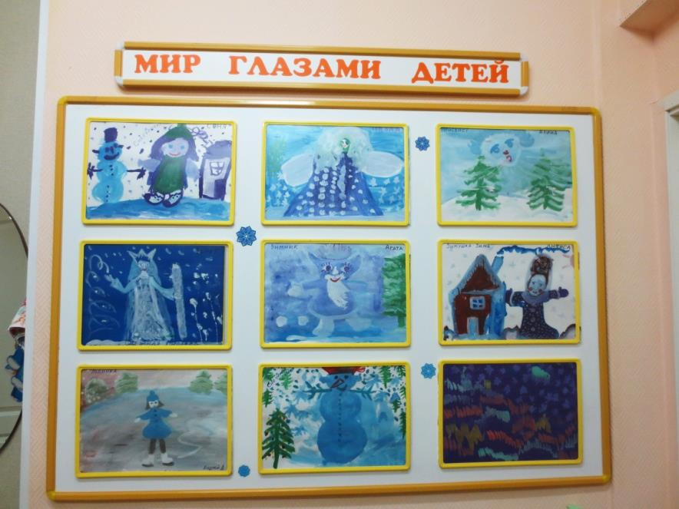
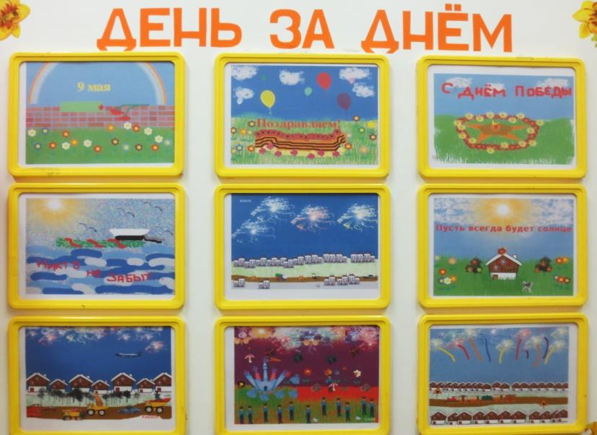
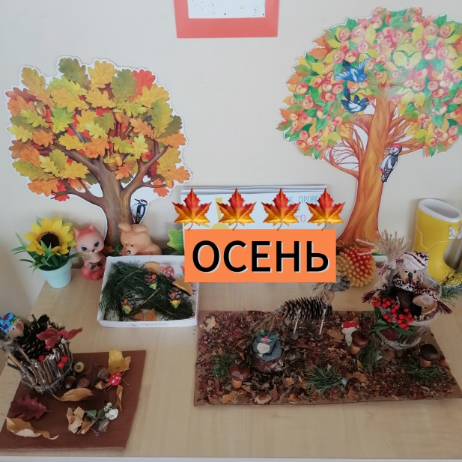
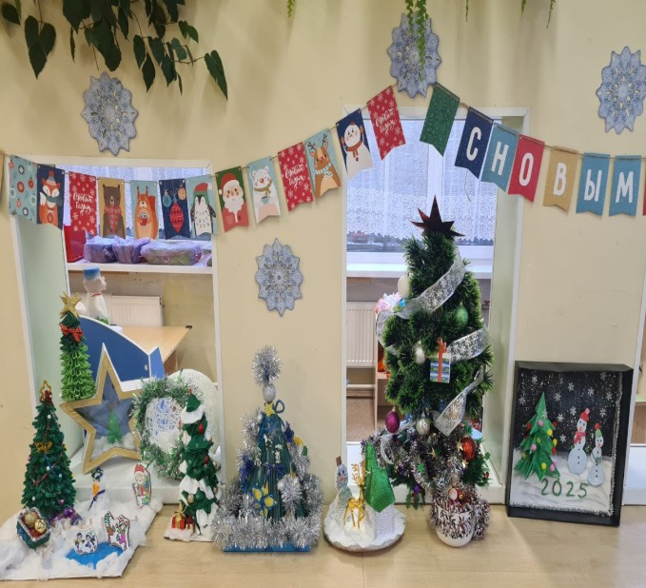
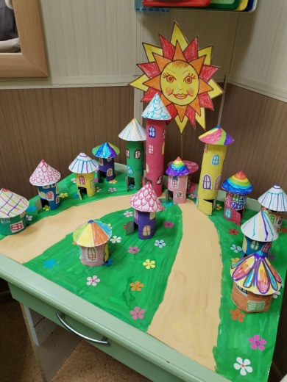
Развивающая среда
Выставки

Slide 10
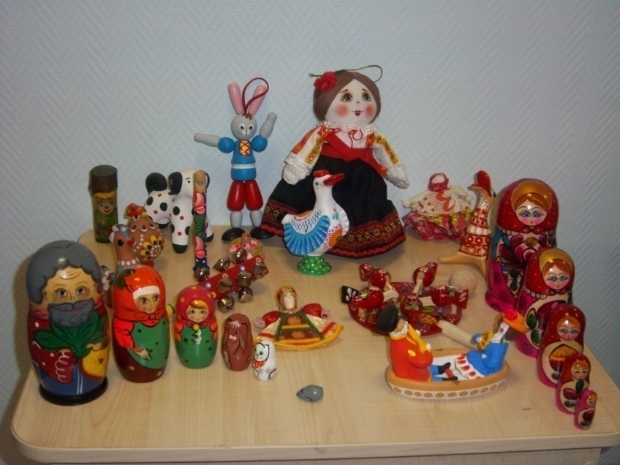
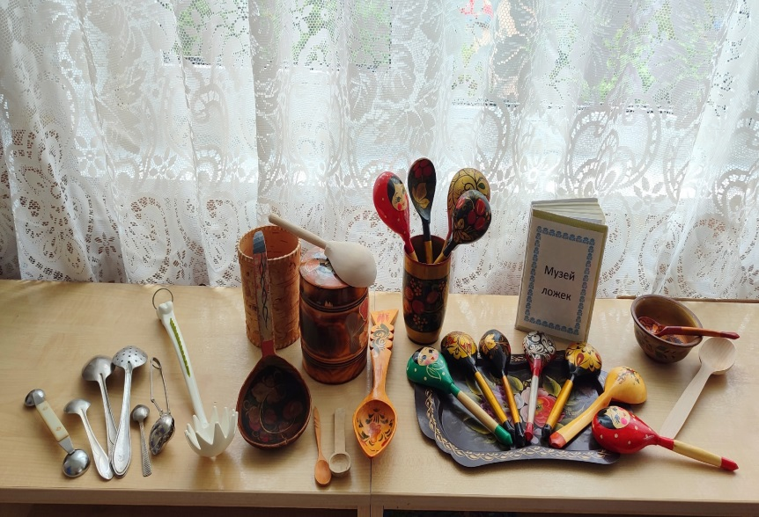
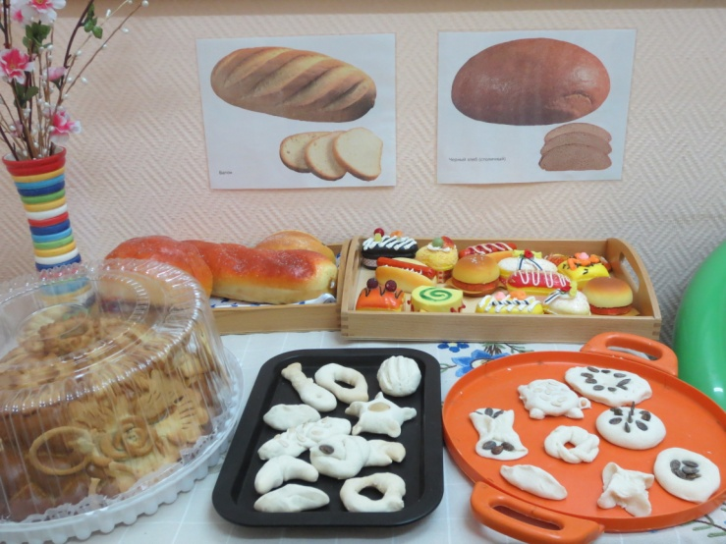
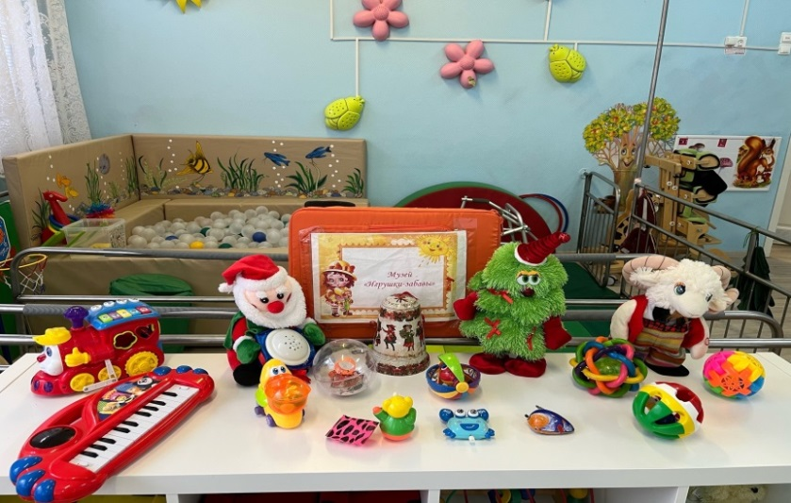
Мини музеи
Мини музей «Народная игрушка»
Мини музей «Ложки»
Мини музей «Хлеб»
Мини музей «Игрушки забавы»

Slide 11
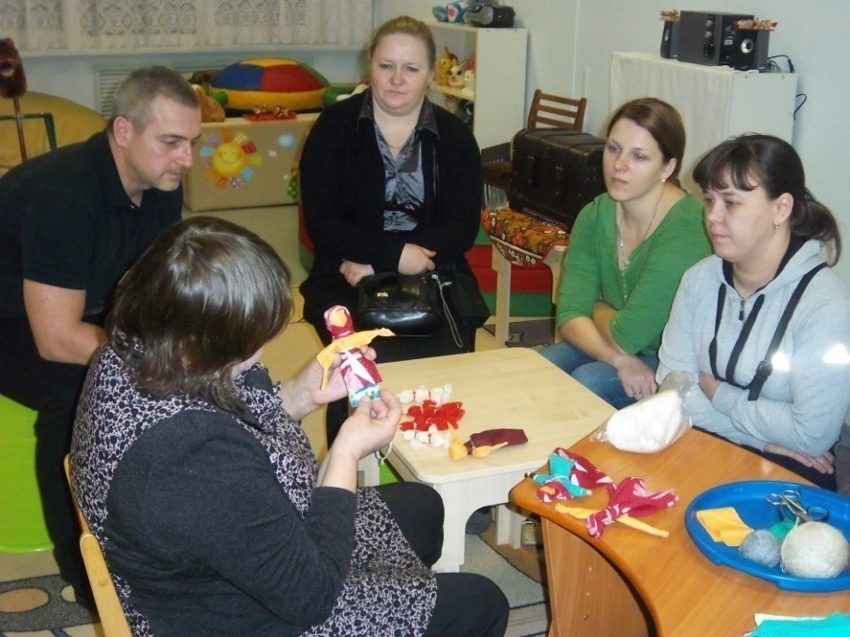
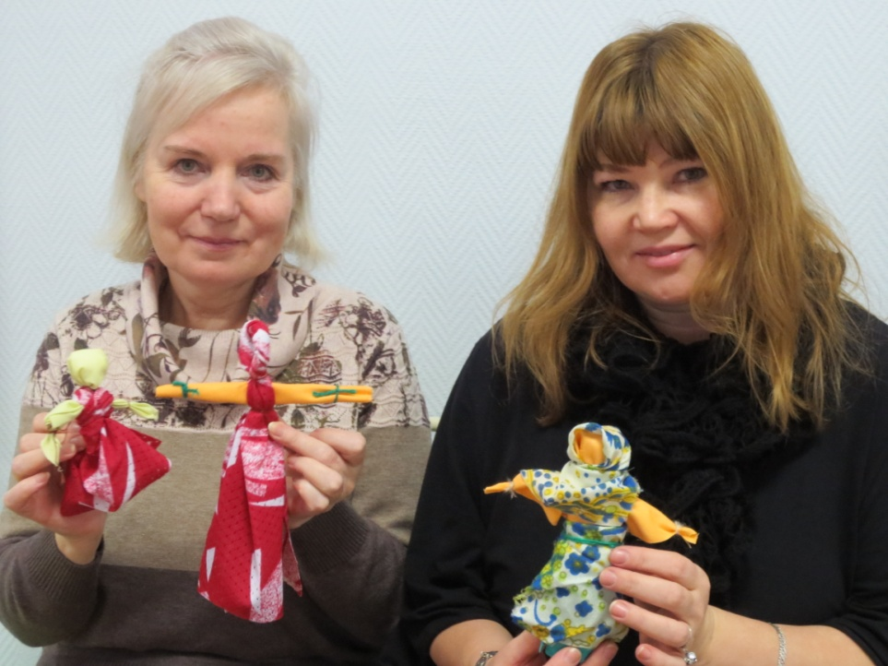
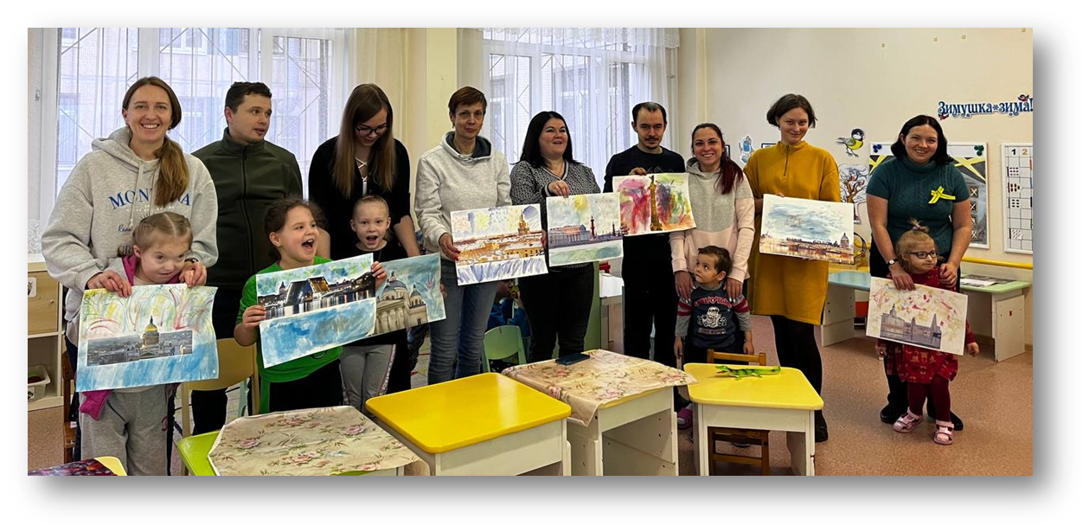
Работа с родителями

Slide 12

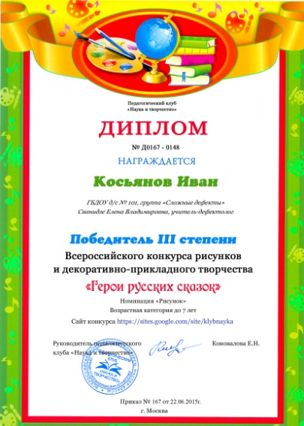


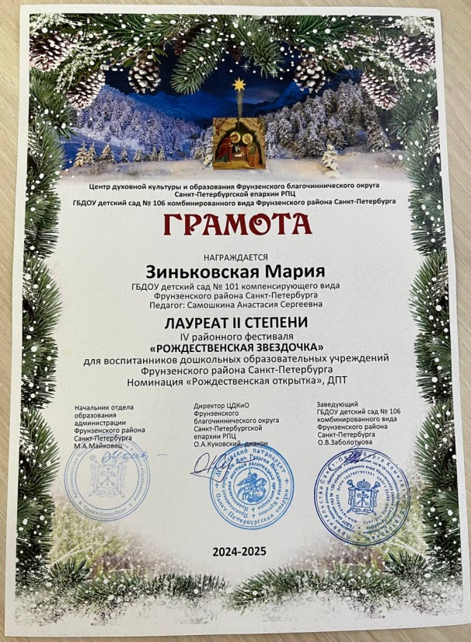



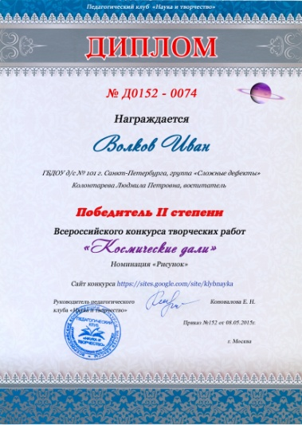
Участие в конкурсах

Slide 13
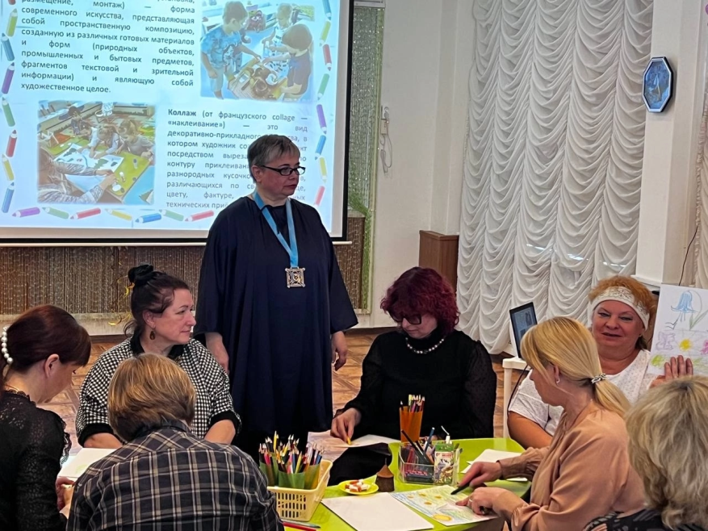
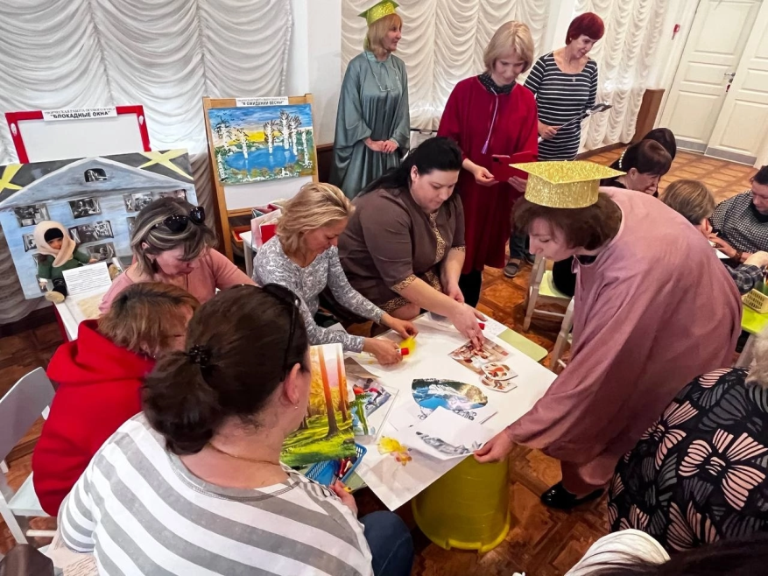
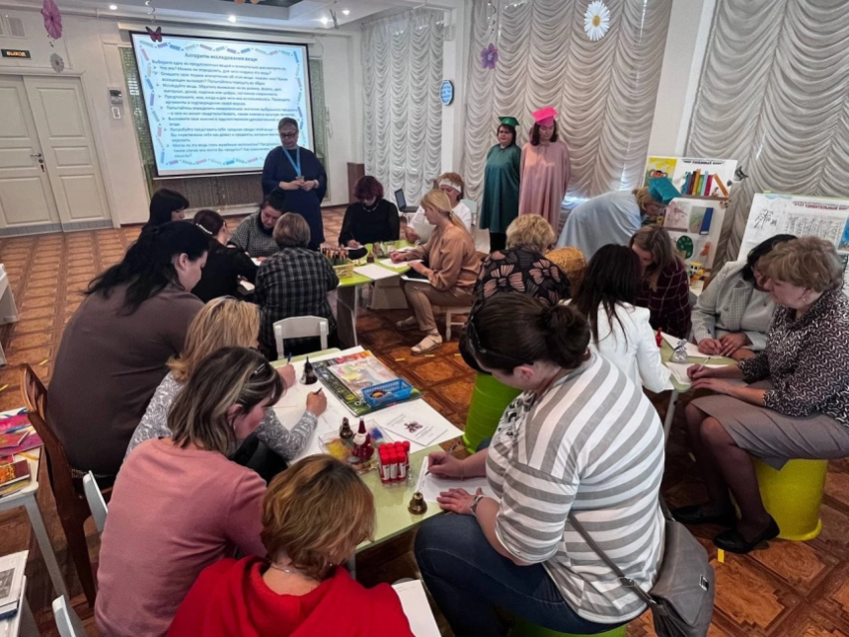
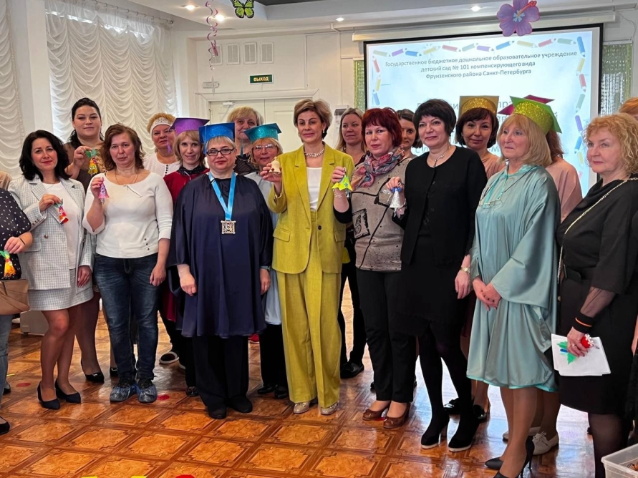
Участие педагогов в семинарах, мастер-классах

Slide 14
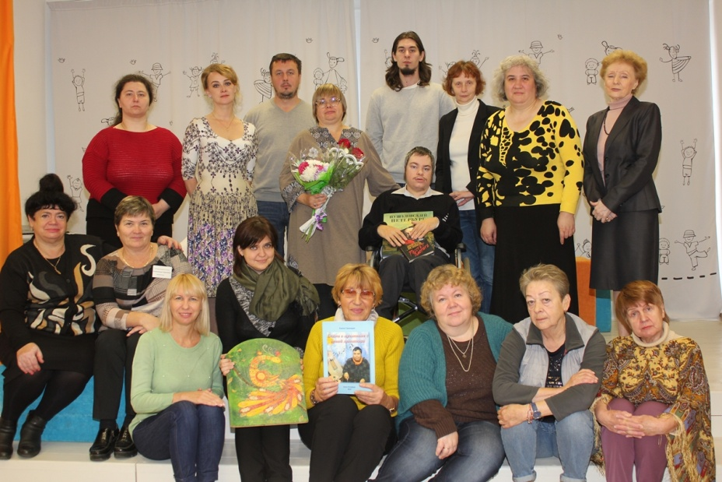
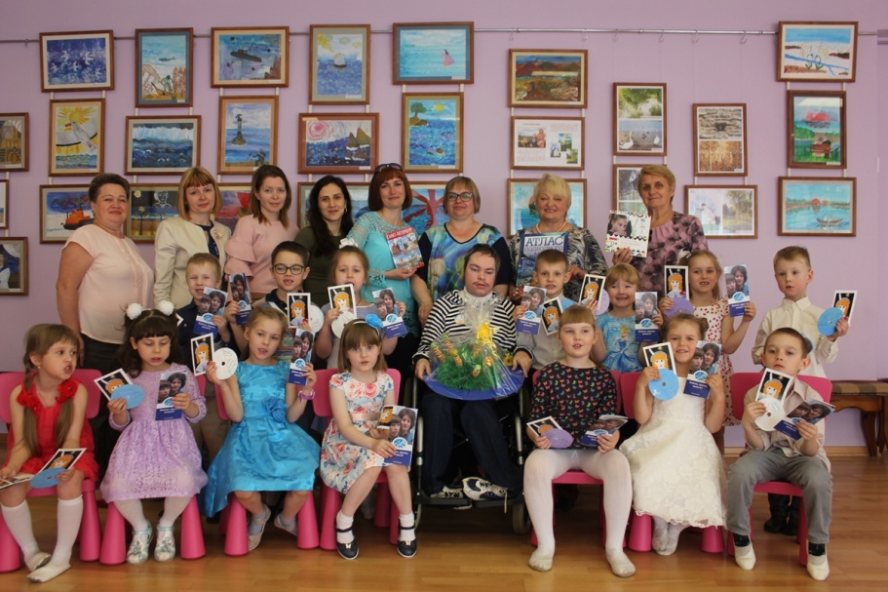
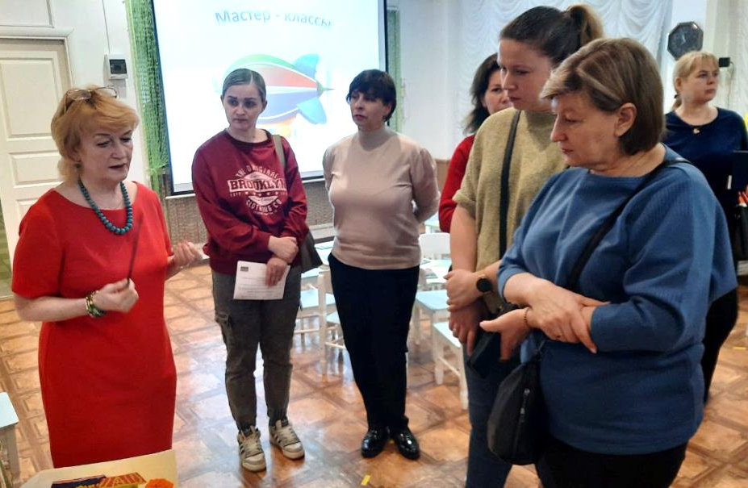
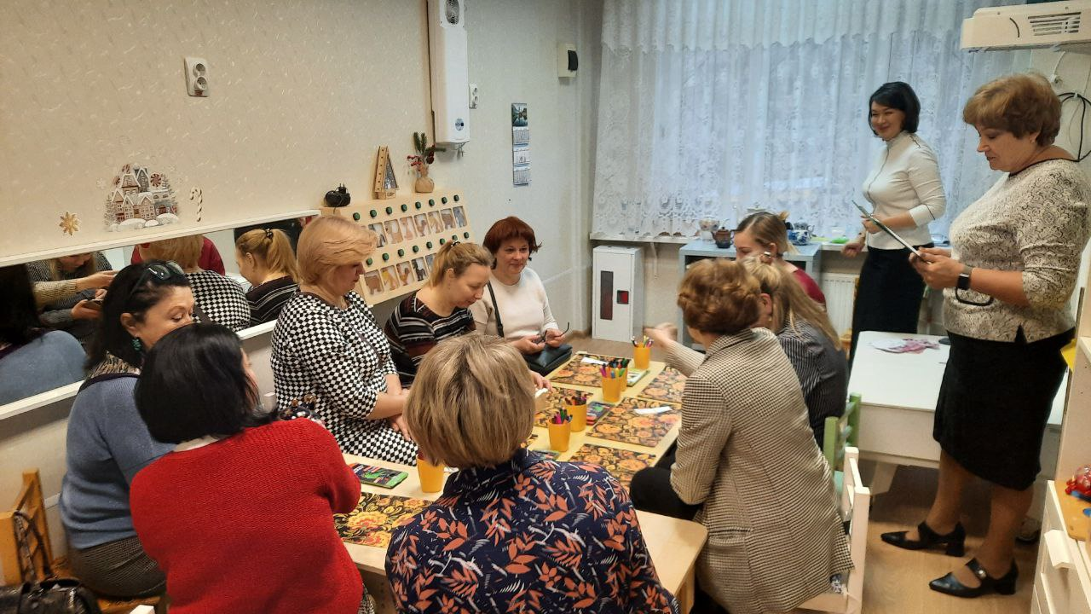

Slide 15

ИССЛЕДУЙ
ПОЗНАВАЙ
ТВОРИ

